Slide 1
METODE MACHINE LEARNING
STATISTIKA DAN REGRESI

Slide 2
Apa itu Machine Learning?
Machine Learning (ML) adalah cabang dari kecerdasan buatan (AI) yang memungkinkan sistem belajar dari data dan membuat keputusan atau prediksi tanpa diprogram secara eksplisit
Membantu untuk menemukan pola, menganalisis data, dan membuat prediksi berdasarkan data yang ada.

Slide 3
Machine Learning vs Statistik
Statistik: Menggunakan model matematika untuk menguji hipotesis dan menganalisis data.
Machine Learning: Menggunakan algoritma untuk mempelajari pola dan membuat prediksi secara otomatis tanpa perlu pengujian hipotesis formal.

Slide 4
Jenis-Jenis Pembelajaran dalam Machine Learning
Supervised Learning (Pembelajaran Terawasi)
Definisi: Model dilatih menggunakan data berlabel, di mana output yang benar sudah diketahui.
Contoh: Regresi, Klasifikasi (misalnya, prediksi harga rumah atau diagnosis penyakit).
Unsupervised Learning (Pembelajaran Tidak Terawasi)
Definisi: Model bekerja dengan data yang tidak berlabel dan mencoba menemukan pola atau struktur dalam data.
Contoh: Clustering (misalnya, segmentasi pasar), Dimensionality Reduction (misalnya, PCA).

Slide 5
Reinforcement Learning (Pembelajaran Penguatan)
Definisi: Model belajar dari interaksi dengan lingkungan, mendapatkan umpan balik berupa penghargaan atau hukuman untuk setiap tindakan.
Contoh: Game AI, kendaraan otonom.

Slide 6
Regresi dalam Machine Learning
Pengertian Regresi
Definisi: Metode untuk memprediksi nilai kontinu (misalnya, harga, suhu) berdasarkan data input.
Contoh: Memprediksi harga rumah berdasarkan luas tanah.

Slide 7
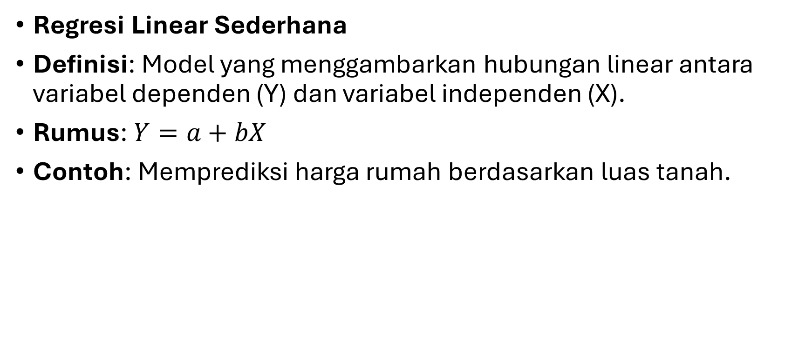
Regresi Linear Sederhana
Definisi: Model yang menggambarkan hubungan linear antara variabel dependen (Y) dan variabel independen (X).
Rumus: $Y=a+bX$
Contoh: Memprediksi harga rumah berdasarkan luas tanah.

Slide 8
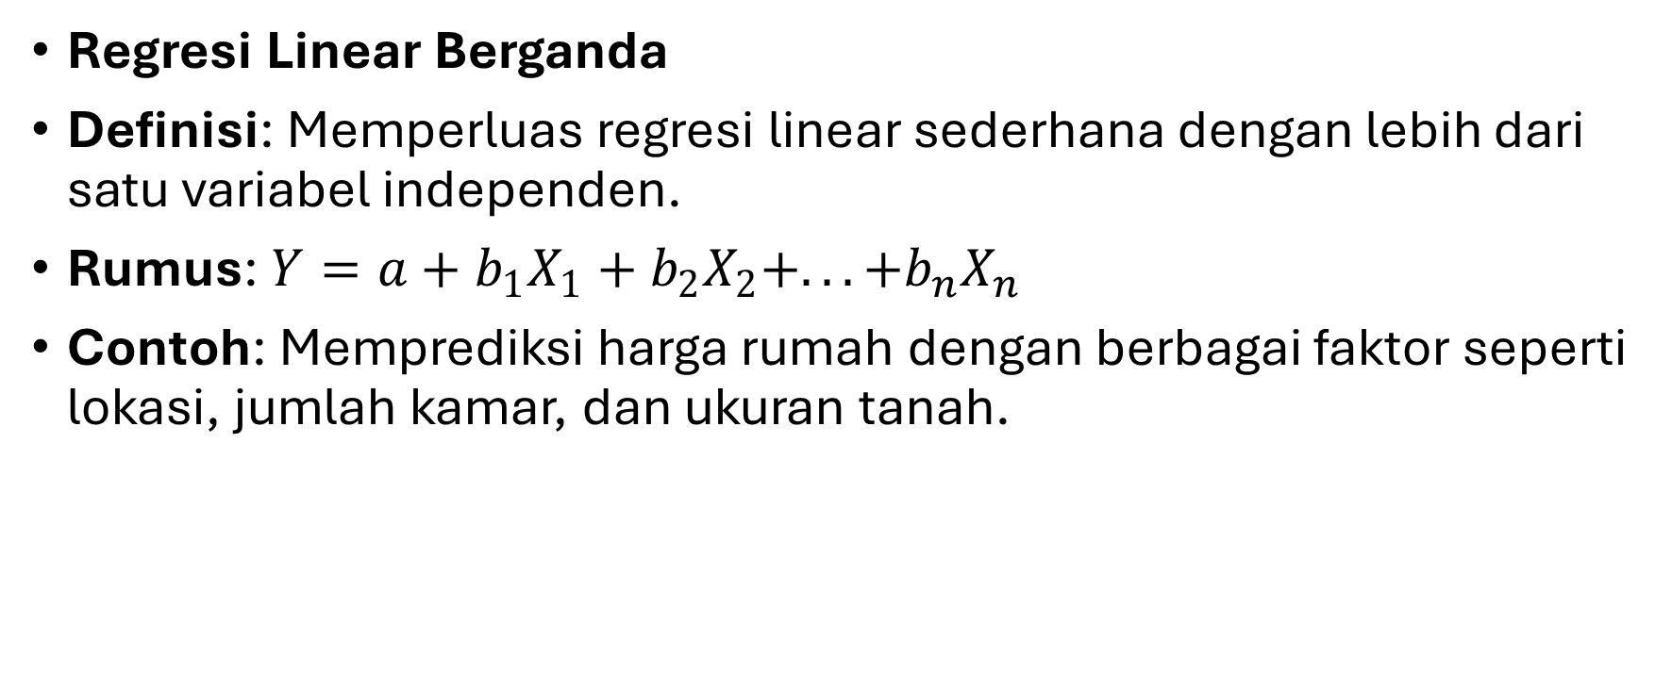
Regresi Linear Berganda
Definisi: Memperluas regresi linear sederhana dengan lebih dari satu variabel independen.
Rumus: $Y=a+b_{1}X_{1}+b_{2}X_{2}+...+b_{n}X_{n}$
Contoh: Memprediksi harga rumah dengan berbagai faktor seperti lokasi, jumlah kamar, dan ukuran tanah.

Slide 9
MSE (Mean Squared Error): Mengukur seberapa besar kesalahan antara prediksi dan nilai nyata.
R-squared: Menunjukkan seberapa baik model menjelaskan variabilitas data.

Slide 10
Regresi Logistik
Definisi: Digunakan untuk masalah klasifikasi dengan dua kategori (misalnya, "ya" atau "tidak").
Contoh: Prediksi apakah pelanggan akan membeli produk berdasarkan beberapa fitur.

Slide 11
Regresi Ridge dan Lasso
Ridge Regression: Regularisasi dengan menambahkan penalti untuk besar koefisien model.
Lasso Regression: Seperti ridge, tetapi penalti lebih kuat, bahkan dapat menghapus beberapa koefisien.
Tujuan: Mencegah overfitting dan memperbaiki generalisasi model.

Slide 12
Support Vector Regression (SVR)
Definisi: Menggunakan prinsip SVM untuk regresi, sangat efektif untuk data yang non-linear.
Contoh: Prediksi harga saham atau harga barang.

Slide 13
Model-Model Machine Learning Statistik
Pohon Keputusan (Decision Trees)
Definisi: Model yang membagi data menjadi cabang-cabang berdasarkan fitur untuk membuat keputusan.
Contoh: Prediksi apakah pelanggan akan membeli produk berdasarkan usia, pendapatan, dll.

Slide 14
Random Forest dan Gradient Boosting
Random Forest: Menggunakan banyak pohon keputusan dan menggabungkannya untuk prediksi yang lebih stabil.
Gradient Boosting: Menggunakan model berbasis pohon keputusan yang dibangun secara berurutan, dengan setiap pohon memperbaiki kesalahan pohon sebelumnya.

Slide 15
Naive Bayes
Definisi: Metode berbasis probabilitas yang menganggap setiap fitur independen.
Contoh: Klasifikasi email spam atau bukan spam.

Slide 16
Asumsi-Asumsi dalam Model Regresi
Asumsi dalam Regresi Linear
Linearitas: Hubungan antara variabel independen dan dependen harus linear.
Independensi: Observasi tidak saling mempengaruhi.
Homoskedastisitas: Variansi residual harus konstan di seluruh rentang nilai variabel independen.
Normalitas Error: Residual (kesalahan) model harus terdistribusi normal.

Slide 17
Uji Asumsi
Durbin-Watson Test: Untuk mengecek independensi residual.
Uji Multikolinearitas: Menggunakan Variance Inflation Factor (VIF) untuk mengecek adanya korelasi antar variabel independen.

Slide 18
Penerapan Machine Learning dalam Statistik dan Aplikasinya
Aplikasi di Berbagai Bidang
Keuangan: Prediksi harga saham dan risiko kredit.
Kesehatan: Deteksi penyakit (misalnya, kanker), analisis citra medis.
Pemasaran: Segmentasi pasar, analisis perilaku pelanggan.

Slide 19
Kelebihan dan Kekurangan
Kelebihan: Mampu menganalisis data besar, menghasilkan prediksi yang akurat.
Kekurangan: Memerlukan data yang besar dan bersih, memerlukan pemahaman yang mendalam tentang algoritma dan evaluasi model.

Slide 20
Kesimpulan
Machine Learning dan Statistik dapat digunakan bersama untuk membangun model yang akurat untuk berbagai aplikasi.
Metode regresi adalah alat yang kuat untuk memprediksi nilai kontinu, tetapi harus memahami asumsi dan teknik evaluasi model.

